Slide 1
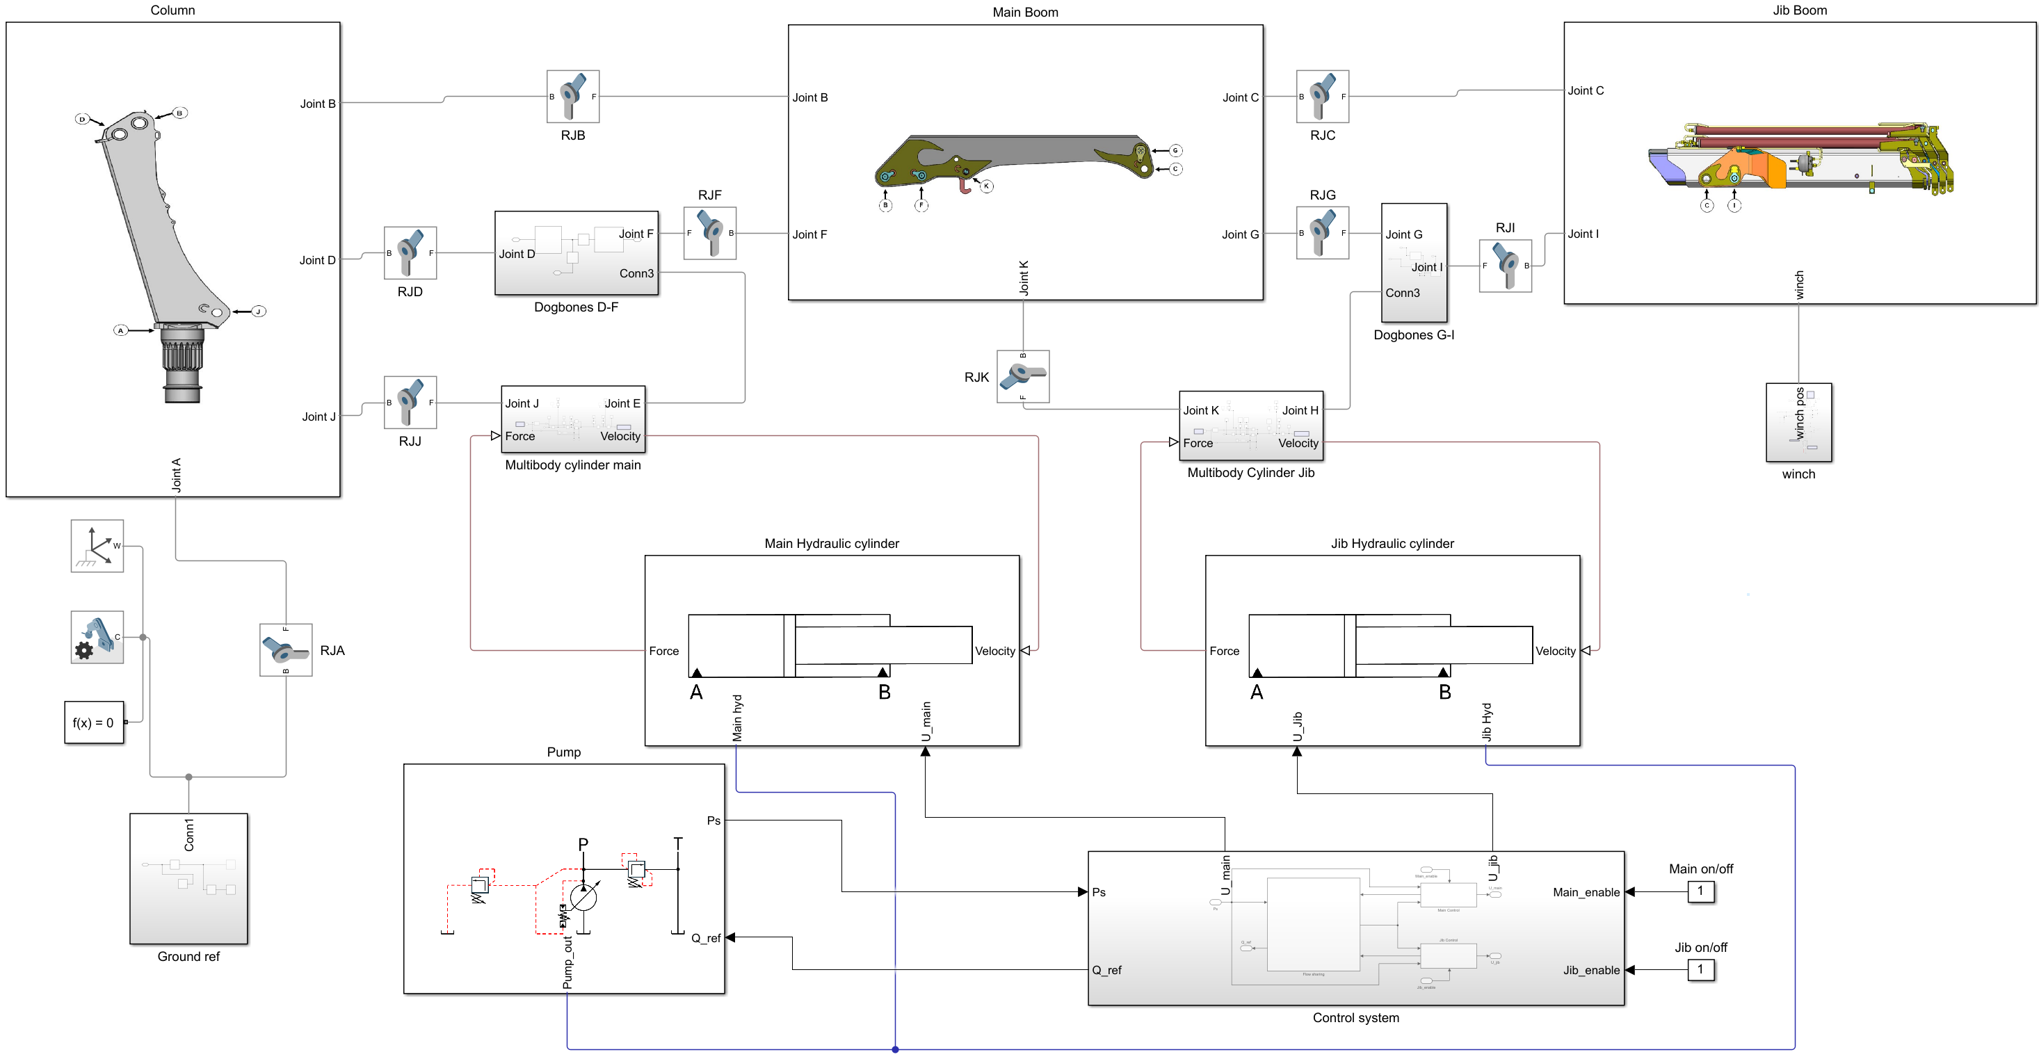
Simulation Model

Slide 2
Jib kjøringn alene

Slide 3
Main kjøringn alene

Slide 4
Doblet kjøring 1

Slide 5
Doblet kjøring 2

Slide 6
Flow sharing

Slide 7
Stepinnput PS

Slide 8
Tregere ventil

